Slide 1
Estrategias para el cumplimiento de los ODS y prioridades para el Tercer Sector
Taller de la Junta Directiva de la POAS
24 de abril de 2019

Slide 2
PLATAFORMA FUTURO EN COMÚN (FeC)
Observatorio ODS
Representación POAS: FSG, MPDL, Cepaim
Informe desde la Sociedad Civil “Agenda 2030: Una Agenda transformadora para las personas y el planeta”.
Foro de Alto Nivel para la Agenda 2030 de Naciones Unidas (julio 2018)
Oficina de la Alta Comisionada para la Agenda 2030
Articular internamente la Plataforma

Slide 3
Estrategia de trabajo FeC
Consolidar una visión compartida y posición propia sobre cómo debería ser la puesta en práctica de la Agenda 2030.
Consolidar el posicionamiento del Observatorio en el diálogo político para hacer el seguimiento crítico a la implementación oficial de la Agenda 2030, y posicionar las propuestas del Observatorio en relación a la Agenda 2030 e influir en ella.
Consejo de Desarrollo Sostenible
Estrategia de Desarrollo Sostenible
Comisión mixta Congreso-Senado
Contribuir a la apropiación social de una Agenda 2030 transformadora.
Fortalecimiento interno del Observatorio: consolidar la visión estratégica del Observatorio y el sistema de gobernanza.

Slide 4
Sistema de Gobernanza Observatorio ODS
Asamblea: responsable de las decisiones estratégicas y orgánicas de mayor calado, en la que participan todas las organizaciones.
Un Grupo Motor que coordine la puesta en marcha del mandato de la Asamblea, tome de forma ágil las decisiones necesarias y asuma la interlocución política. La composición del Grupo Motor elegido tiene una composición sectorial y rotatoria, representando a los 7 ámbitos de trabajo, todas las candidaturas elegidas fueron consensuadas previamente por ámbitos:
cooperación y justicia global: Coordinadora Estatal de ONGD.
acción social: candidatura conjunta EAPN-Cáritas
ecología: Amigos de la Tierra e InspirAction
migración y refugio: CEAR
derechos de las mujeres/feminismos: Plataforma Feminista Agenda 2030
infancia: UNICEF Comité Español
acción sindical: USO.

Slide 5
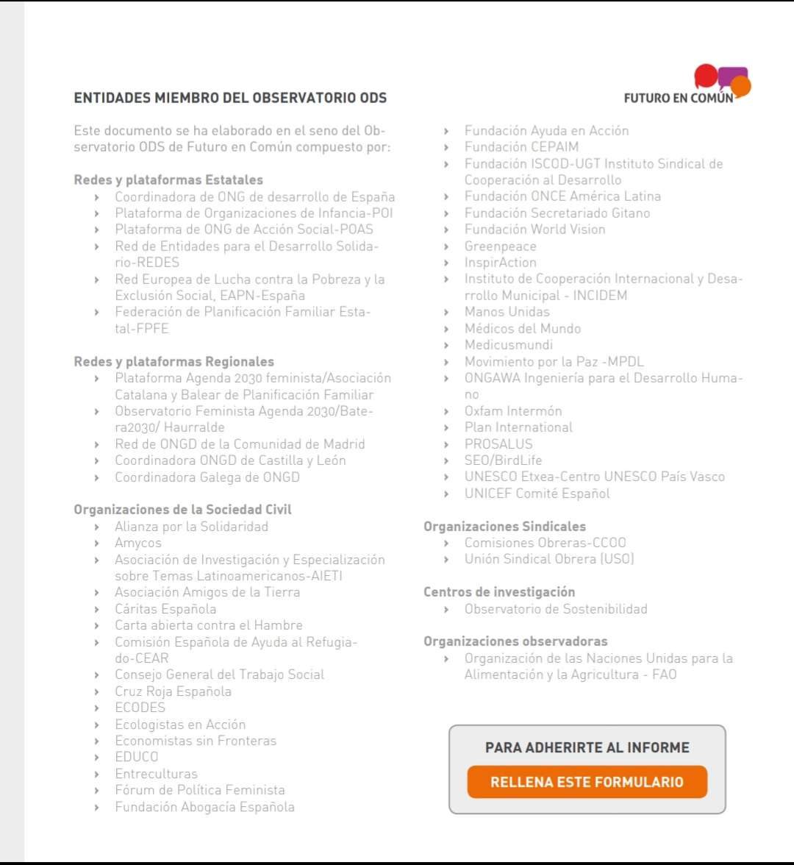

Slide 7
DESAFÍO 1: No dejar a nadie atrás
DIAGNÓSTICO
Más de 12 millones en riesgo de pobreza y exclusión social (niños, personas extranjeras, etnia gitana, hogares monoparentales (mujeres)
Mercado de trabajo segmentado, precarizado (16% trabajadores en riesgo de pobreza)
Protección social débil a personas en situación de dependencia, niños a cargo, prestación de ingresos mínimos
Educación que no compensa las desigualdades (abandono escolar temprano 18,3%), no inclusiva
La Sanidad ha de recuperar su carácter universal
El derecho humano a la Vivienda no está garantizado (dificultades pago hipoteca o alquiler, desahucios, pobreza energética, chabolismo que persiste, personas sin hogar…)
RECOMENDACIONES
1. Fortalecer la protección social a través de un sistema de garantía de ingresos mínimos configurado como derecho subjetivo, y de una prestación universal por niño y niña a cargo, así como de más recursos para la Ley de Dependencia.
2. Aumentar de la inversión pública e impulso de reformas legales para asegurar el acceso universal a la salud, a la vivienda digna y a una educación de calidad para todas las personas.
3. Acometer reformas de carácter estructural en el ámbito laboral y fiscal, que permitan mejorar la calidad del empleo y aumentar los recursos públicos disponibles para gasto social desde una lógica de progresividad.

Slide 8
DESAFÍO 2: Somos el planeta que habitamos
DIAGNÓSTICO
Emisiones de CO2 18% más que en 1990
España muy vulnerable al cambio climático
Biodiversidad amenazada (producción agraria intensiva, abandono rural, uso transporte, energía y pesca insostenibles… sólo 10% de habitats y 20% de especies en buen estado de conservación)
Gestión del agua: un reto (El estrés hídrico aumentará con el cambio climático. Abuso del regadío, contaminación del habitat, acuíferos en mal estado…)
Modelo agrario, producción y distribución de alimentos insostenible (España el país europeo que más productos químicos utiliza, suelos con poca materia orgánica, el séptimo país europeo que más alimentos desperdicia…)
RECOMENDACIONES
1. Adoptar un Plan de Emergencia para detener la pérdida de la Biodiversidad en 2020 y aplicar una Ley de Aguas reformada;
2. Promover sistemas alimentarios sostenibles, incluyendo la producción y consumo de alimentos respetuosa con el medio ambiente;
3. Elaborar una Ley de Cambio Climático y Transición Energética.

Slide 9
DESAFÍO 3: Vidas libres de violencias en una democracia inclusiva
DIAGNÓSTICO
Violencia de género: Desde 2003 a 2018, 937 mujeres y 25 niños y niñas asesinadas. (Trabas en el sistema judicial, desprotección de las víctimas de violencia sexual…)
Trata de seres humanos: explotación sexual, laboral, matrimonios forzados… (lugares de mayor vulnerabilidad: fronteras, los CIE, víctimas por debajo de fines de control migratorio)
Infancias con violencia: 37 niños y niñas sufren violencia cada día
Violencia racial y/o étnica. Discursos y prácticas hostiles orientados a la violencia
Vidas migrantes inseguras: dificultades y retrasos en procesos de asilo, devoluciones “en caliente”, menores no acompañados, desproporcionado internamiento en los CIE, 400.000 personas a la espera de nacionalidad por retrasos
No hay democracia posible con miedo y amenazas: Ley Mordaza (25.000 sanciones), criminalización de la pobreza en el espacio público, personas sin hogar, venta ambulante…
RECOMENDACIONES
1. Reformar la Ley Integral contra la Violencia de Género adecuándola al Convenio de Estambul.
2. Adoptar una Ley Integral de Violencias contra la Infancia;
3. Modificar la Ley de Extranjería para evitar la irregularidad sobrevenida, garantizar la asistencia sanitaria y los derechos de la infancia de todas las personas
4. Derogar la Ley Mordaza para garantizar un espacio público civil seguro para la participación ciudadana;
5. Adoptar una Ley Integral contra la Trata de Seres Humanos

Slide 10
DESAFÍO 4: Una interdependencia global: nuestro papel en el mundo
DIAGNÓSTICO
Política pública de cooperación degradada en cantidad y calidad (España 0,22% de los PGE, frente al 0,49% de media de los 20 países de la UE miembros de la OCDE)
España debe liderar positivamente en asuntos sistémicos globales con políticas de desarrollo sostenible y debe tener acuerdos multilaterales para asuntos como:
Comercio de armas,
Migraciones y refugio
Empresas transnacionales y derechos humanos
La fiscalidad internacional (tasa de transacciones financieras internacionales)
RECOMENDACIONES
1. Reforzar la política pública de cooperación para el desarrollo, aumentando la AOD española hasta la inversión media de la UE, asegurando su calidad y orientación a lucha contra pobreza y desigualdad;
2. Ejercer un liderazgo positivo y coherente con el marco internacional de DDHH en asuntos globales como las migraciones, el comercio de armas, el cambio climático, la actividad empresarial en el exterior o la fiscalidad internacional.

Slide 11
Otras recomendaciones clave
Elaborar la hoja de ruta que impulse la definición de una Estrategia Nacional de Desarrollo Sostenible 2020-2030
Coherencia de Políticas para el Desarrollo Sostenible: una Agenda interconectada, multidimensional e indivisible
Herramientas para el seguimiento y evaluación: incrementar y profundizar el conocimiento de la realidad a través de mejores datos desagregados e incorporar otras formas de medición del progreso más allá del PIB
Puesta en marcha del Consejo de Desarrollo Sostenible

Slide 12
Retos para la POAS
Posicionamiento y propuestas para la futura Estrategia de Desarrollo Sostenible.
Posicionamiento de la POAS en el Consejo de Desarrollo Sostenible.

